Slide 1
Sistema de boleteria(Cine)
Luis Henry Franco / 2022-0297
Franchesca G. Taveras / 2022-0658

Slide 2
Descripción del Proyecto y su Propósito
El proyecto consiste en el desarrollo de un sistema de boletería para un cine. Este sistema tiene como objetivo gestionar las películas disponibles, los clientes y las transacciones de venta de boletos.
El propósito principal del sistema es proporcionar una plataforma eficiente para la administración de la información relacionada con las películas en cartelera, los clientes que adquieren boletos.

Slide 3
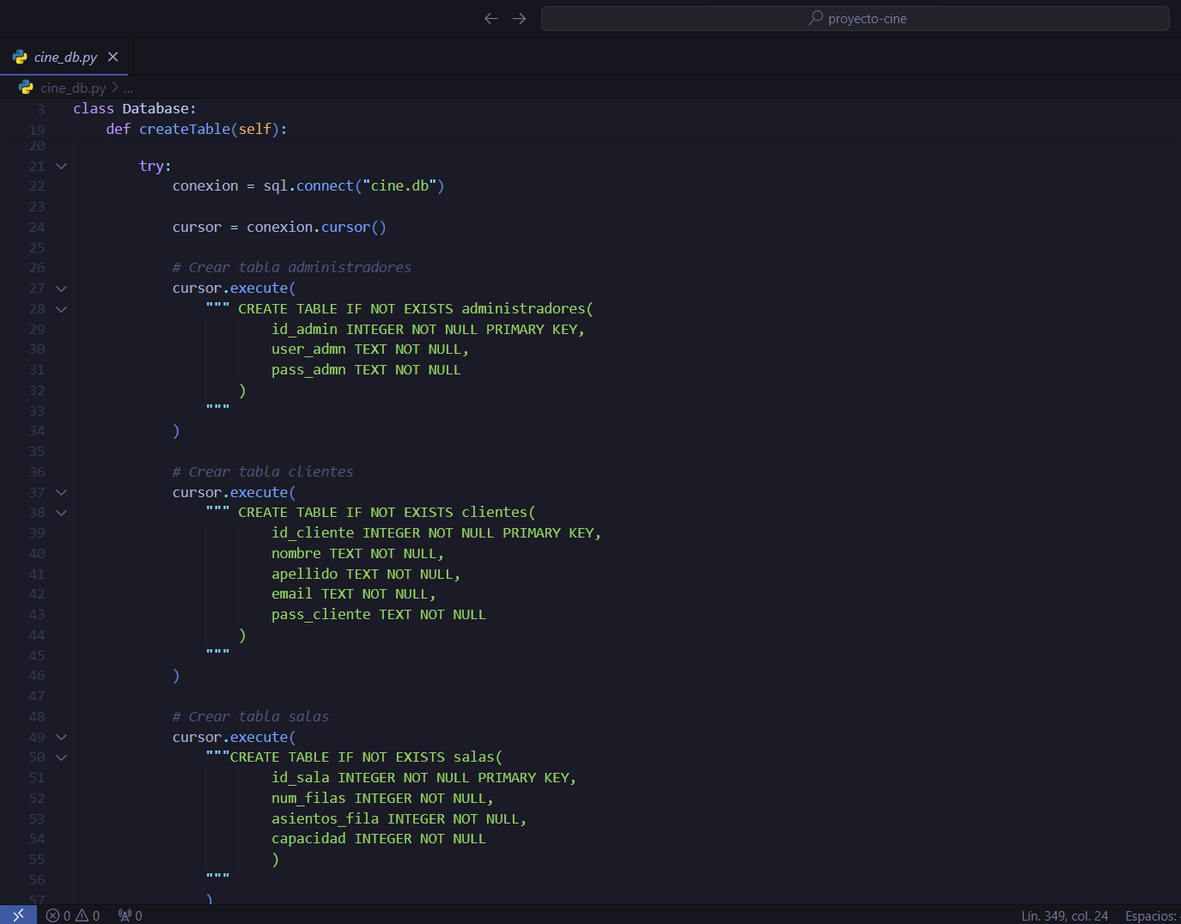
Administradores, clientes y salas

Slide 4
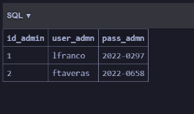
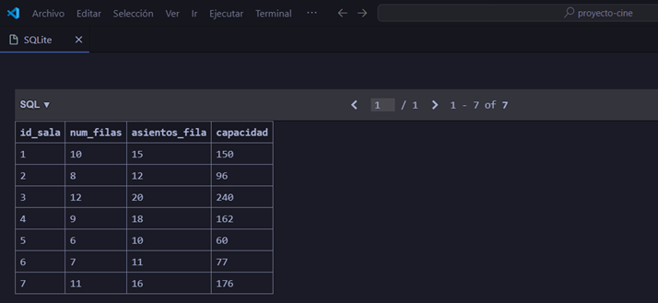
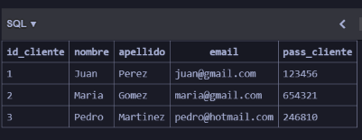
Administradores
Salas
Clientes

Slide 5

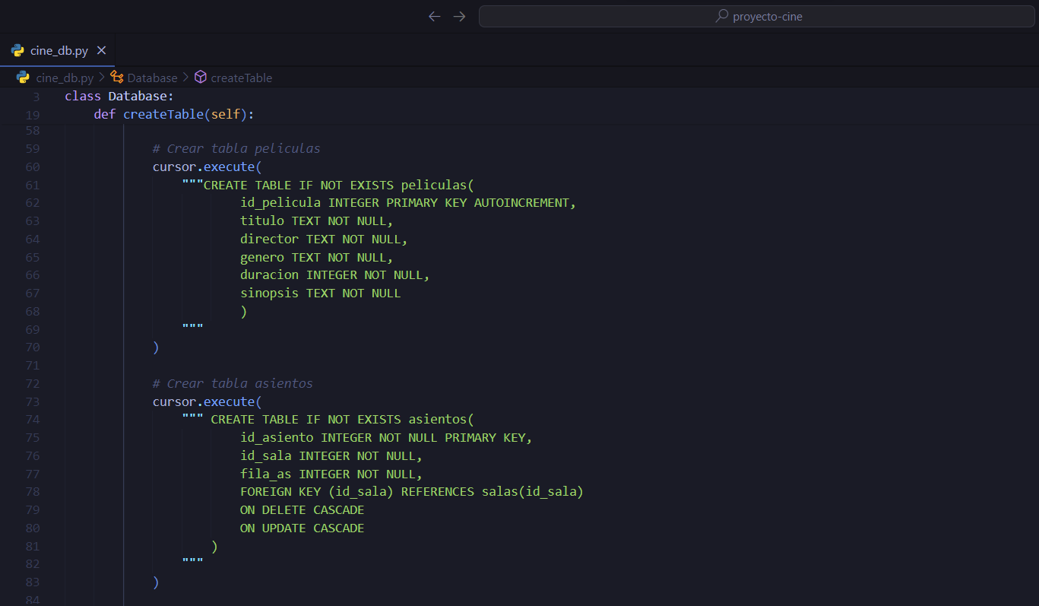
Películas y asientos

Slide 6
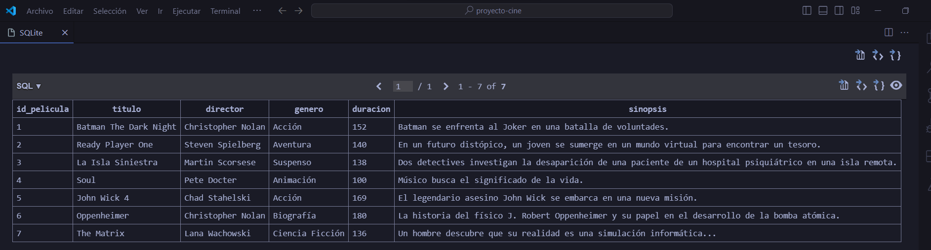
Peliculas

Slide 7
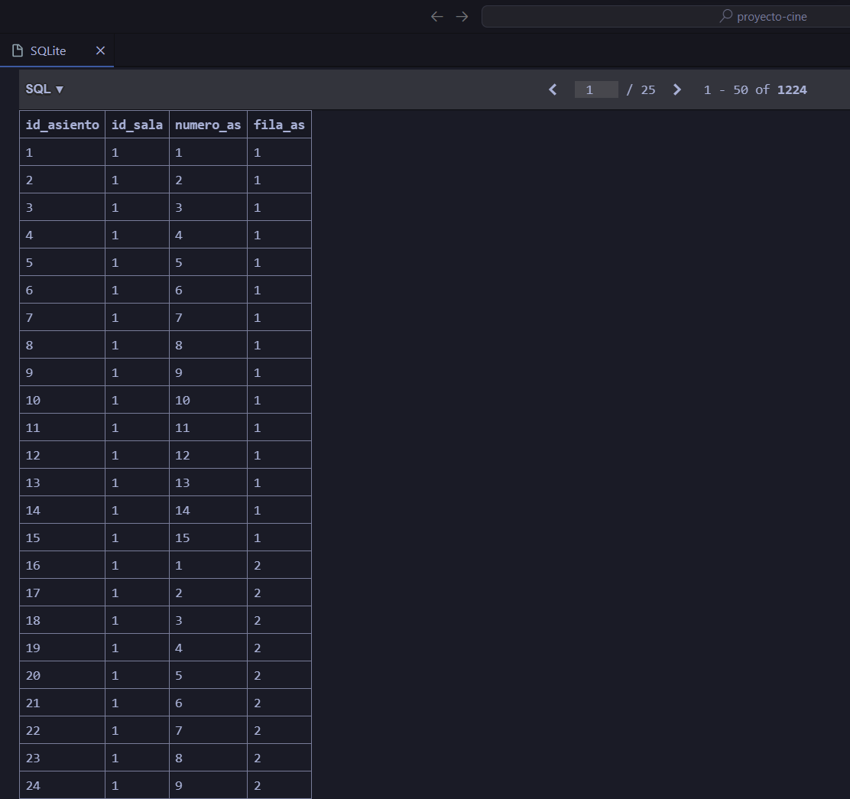
Asientos

Slide 8
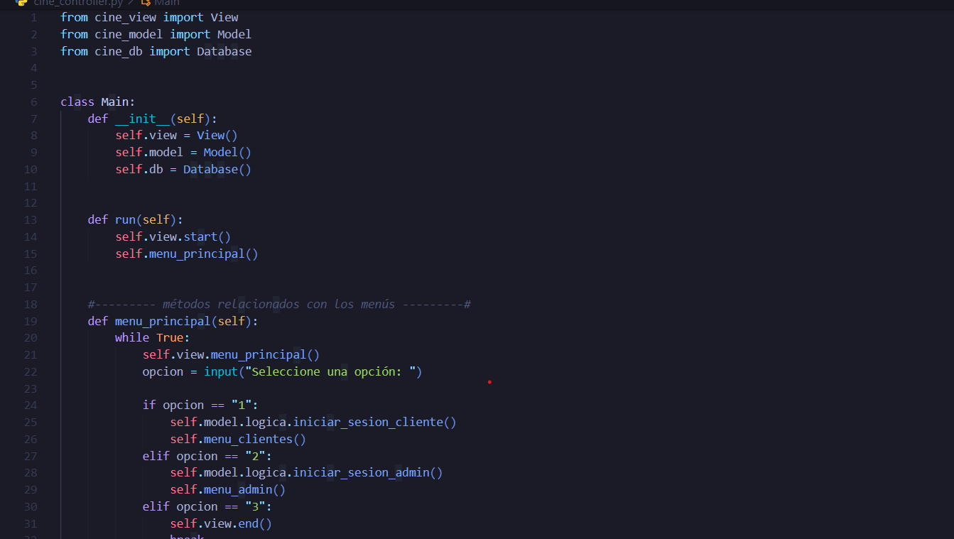

MENU PRINCIPAL

Slide 9
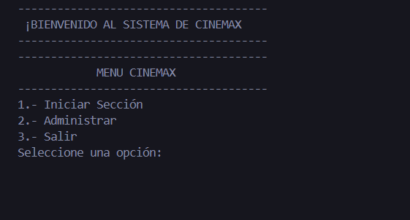

Slide 10
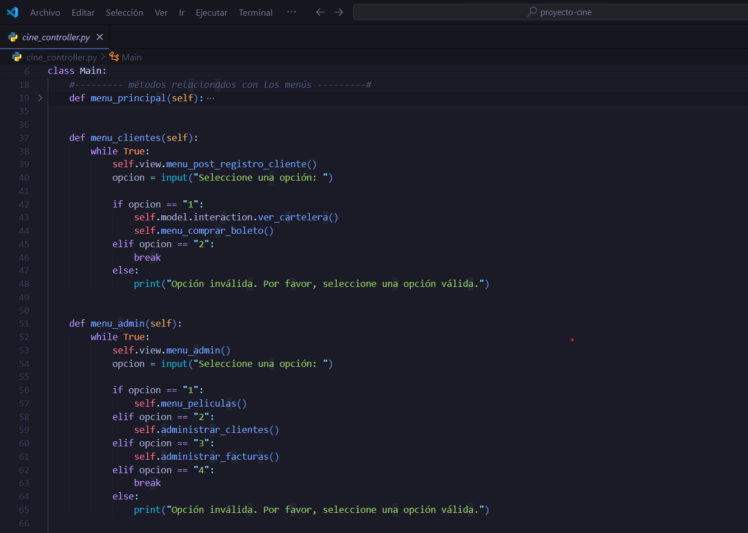
MENU CLIENTE Y ADM

Slide 11
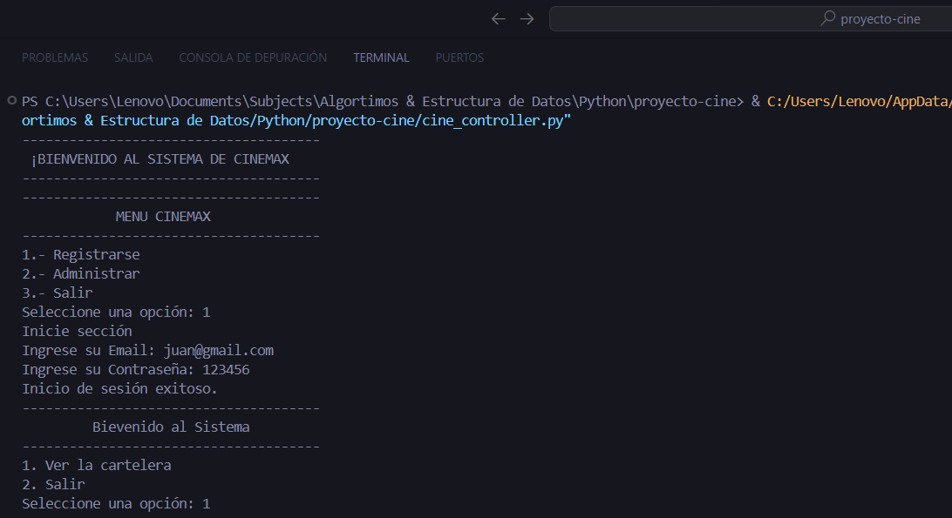

Slide 12
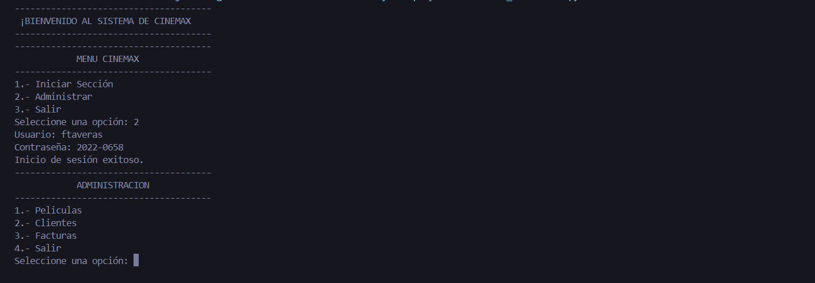

Slide 13
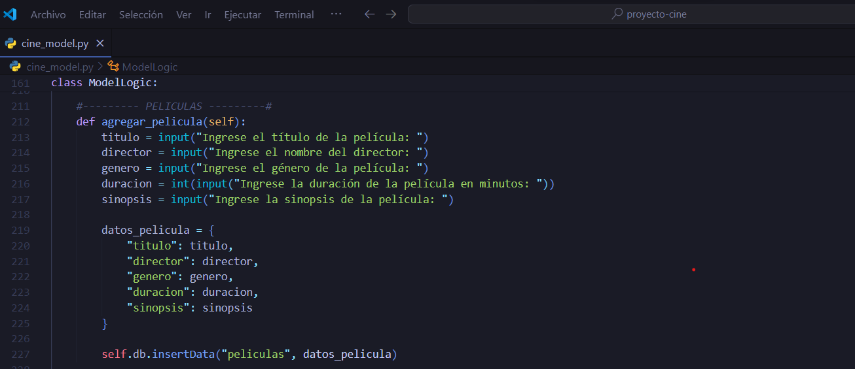

Agregar película
GESTION DE PELICULA

Slide 14
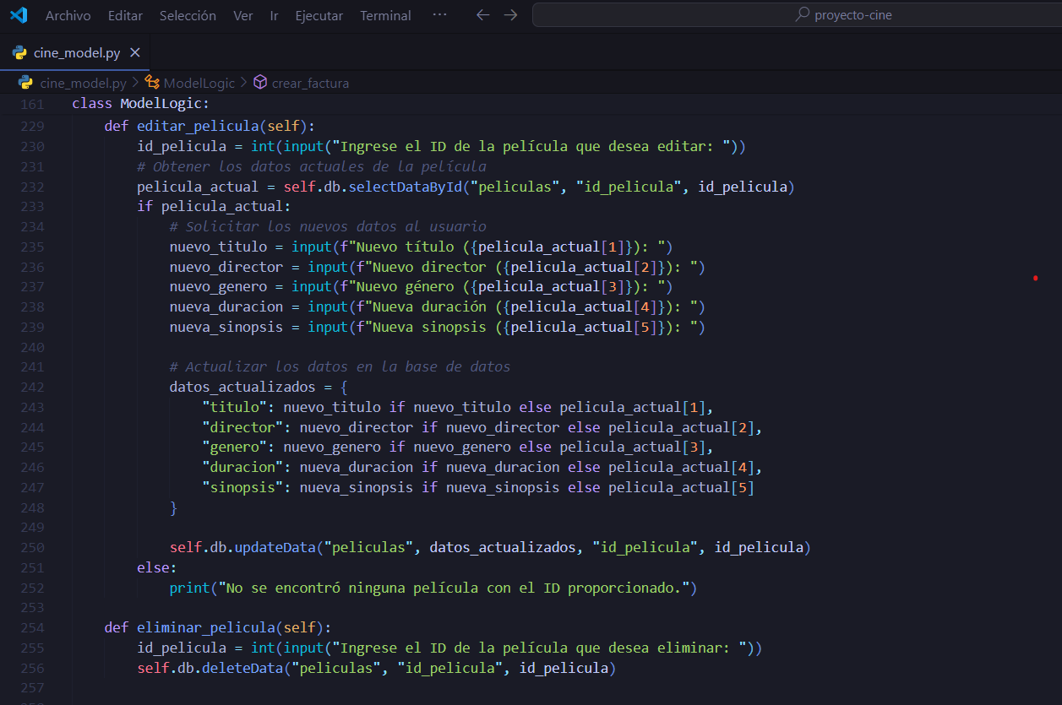
EDITAR INFORMACION DE PELICULA

Slide 15
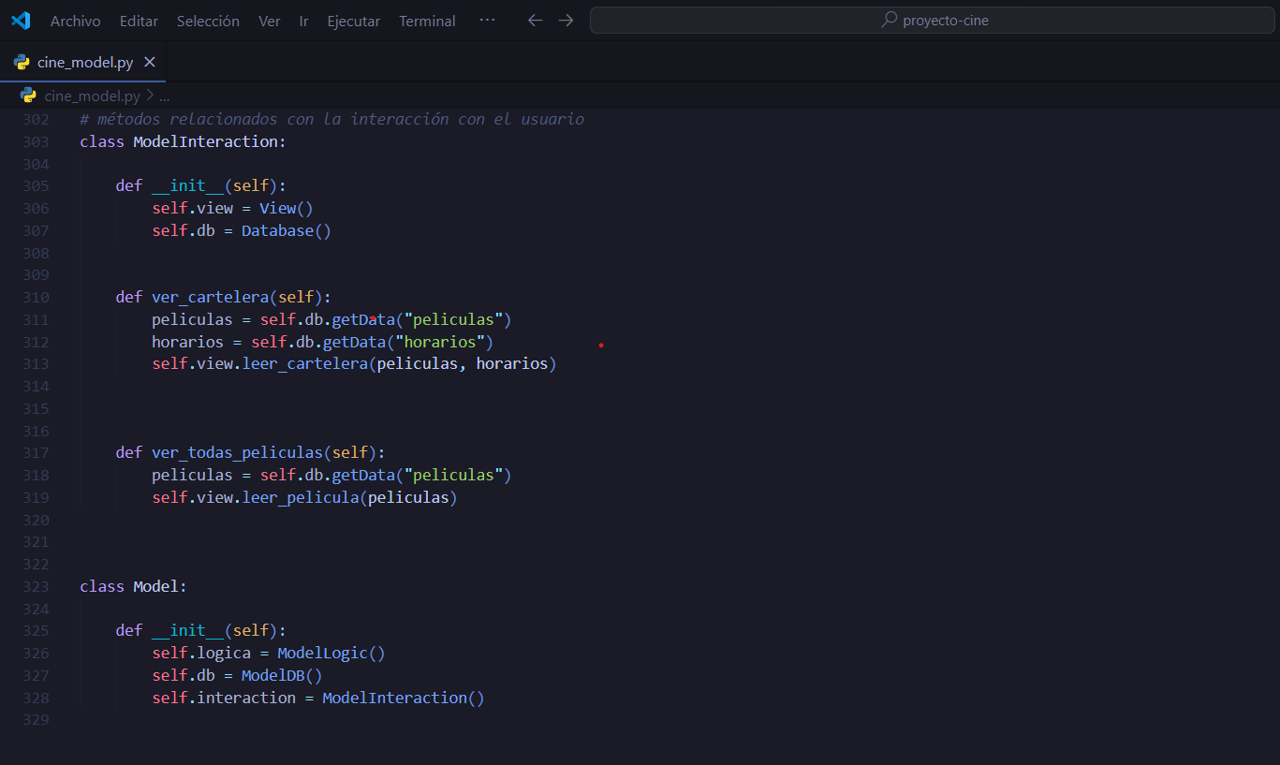
TODAS LAS PELICULAS

Slide 16
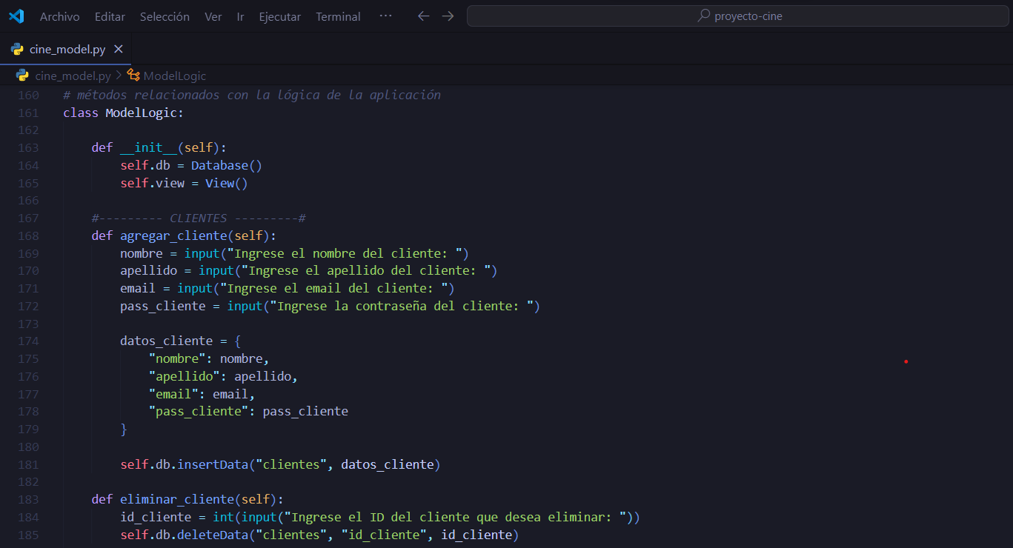
GESTION DE CLIENTES

Slide 17
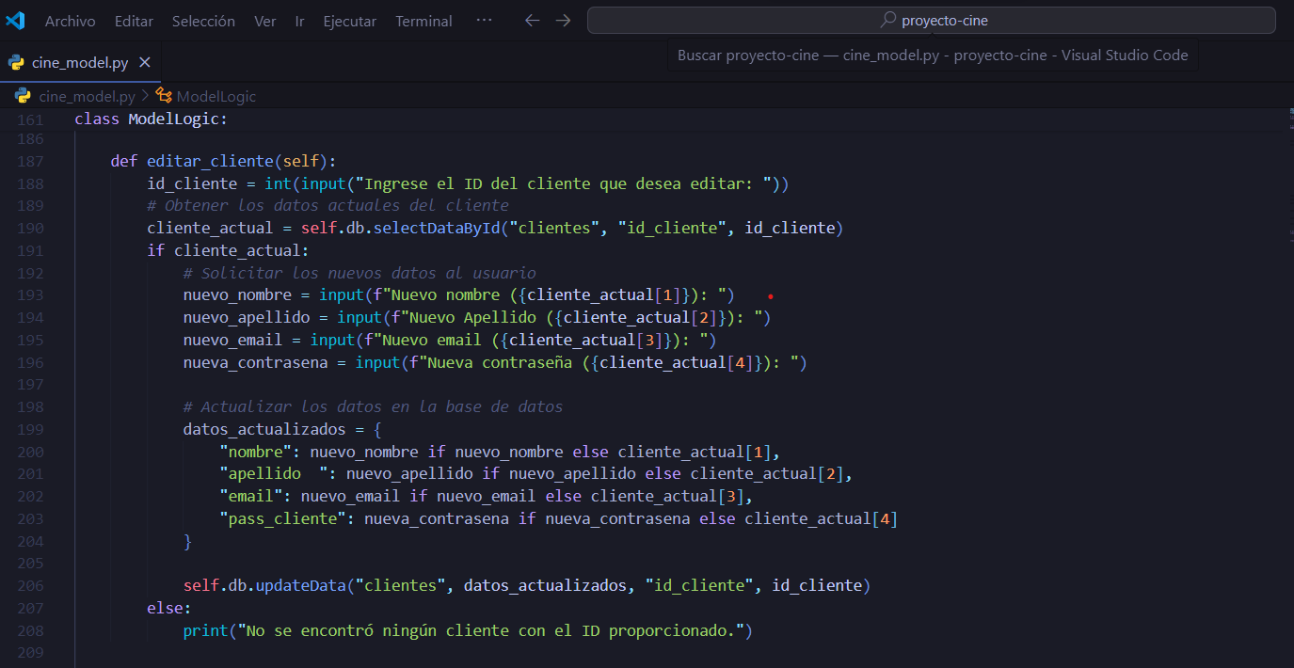
EDITAR LOS REGISTROS DE LOS CLIENTES

Slide 18
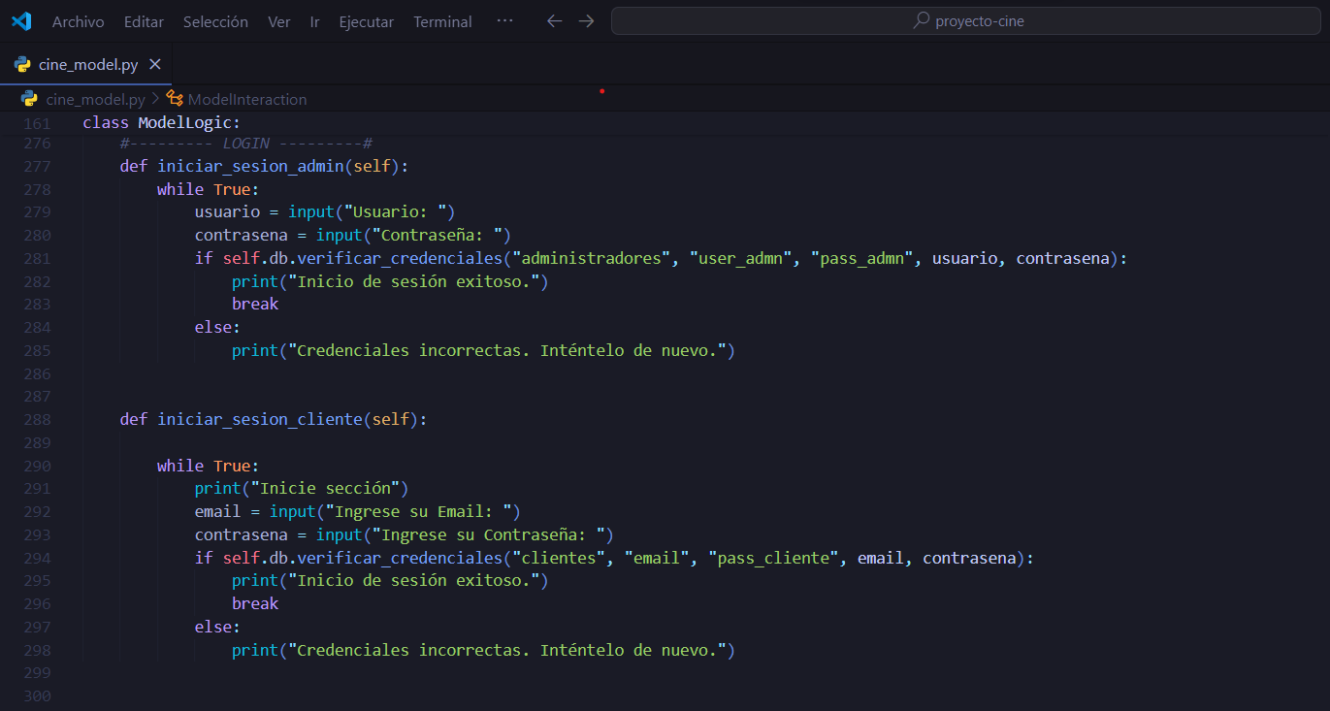
INICIO DE SESION ADM Y CLIENTE

Slide 19
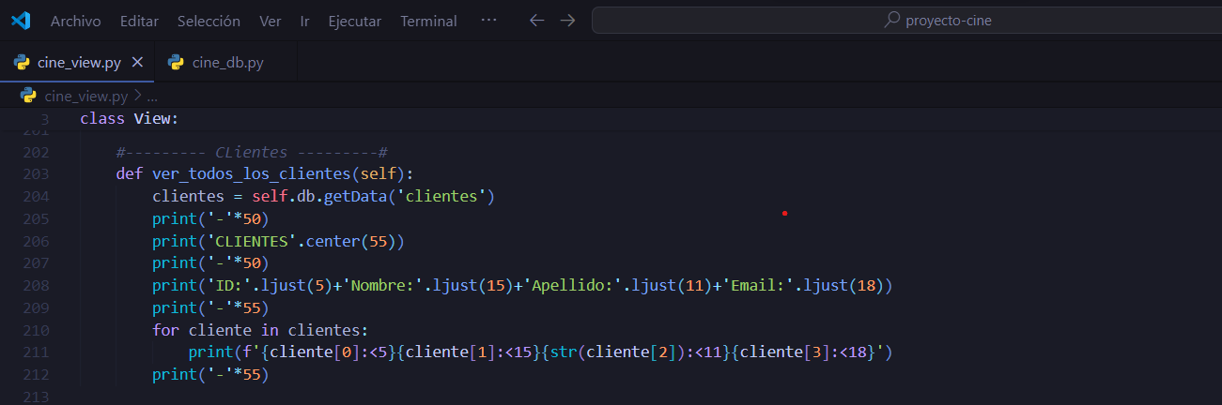
VER TODO LOS CLIENTE

Slide 20
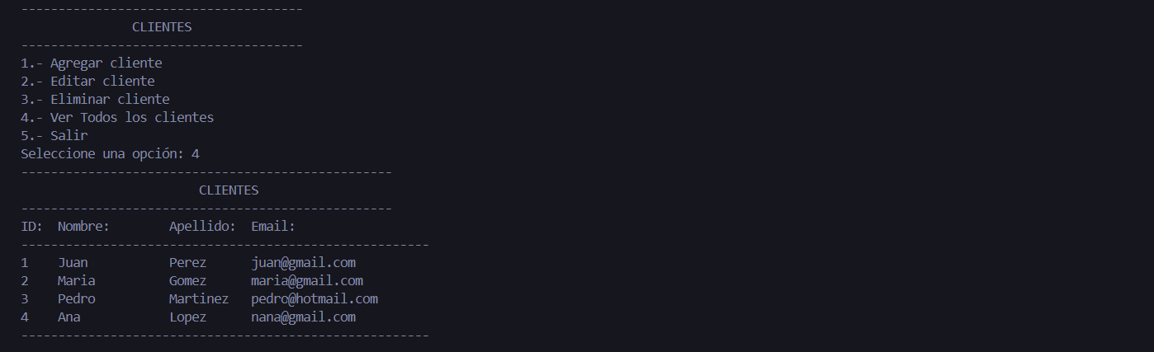

Slide 21
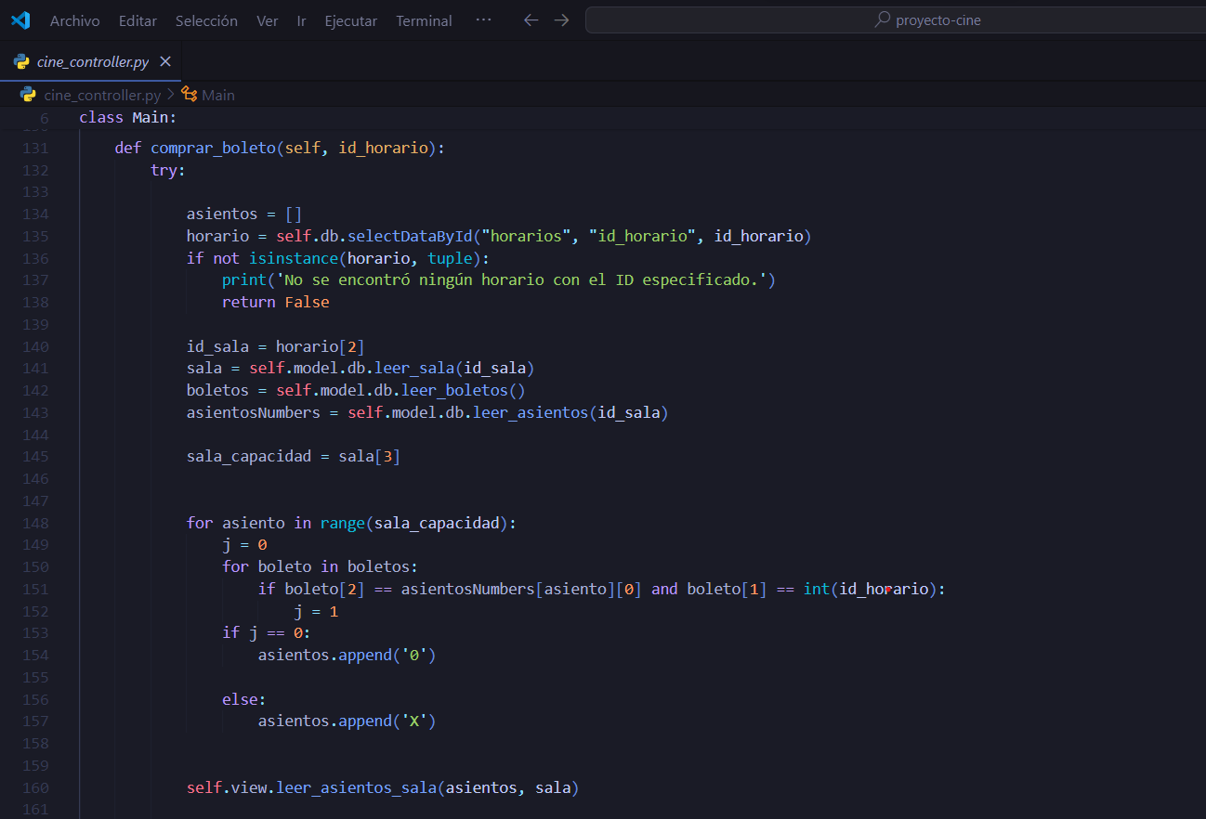
Comprar Boleto

Slide 22
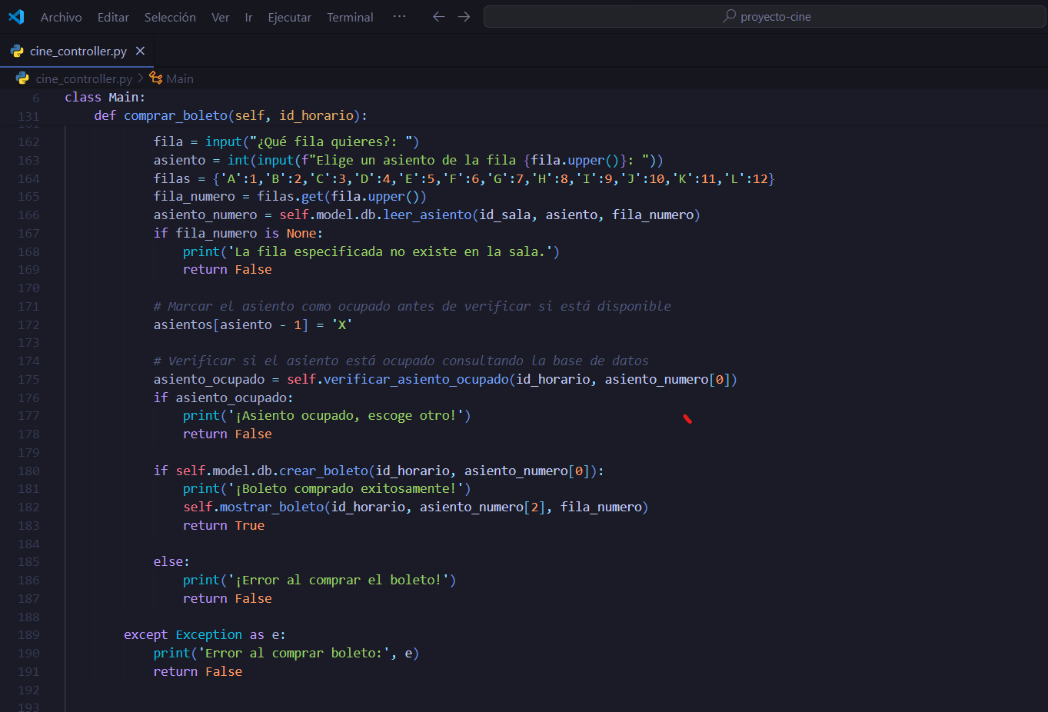

Slide 23
Gracias por su atención

